Slide 1
Software System Analysis and Design
Huobin Tan

Slide 2
About the Course
Course Name
中文：软件系统分析与设计
English: Software System Analysis and Design
Objective：
通过具体的案例分析和实践训练，培养学生利用软件工程思想进行系统分析和设计的能力，为从事软件开发实践提供必备的技能：需求分析和系统设计以及相关工具的使用等
Website
http://211.71.15.42:12450/
校内登录，账号和密码为本人学号

Slide 3

About the Course
Lecturer：谭火彬
Email: thbin@buaa.edu.cn
办公地点：世宁大厦1003， 新主楼G303
TA
张涛、赵桐
使用多方课程资源
课程网站
雨课堂
百度效率云

Slide 4
About the Course Name…
软件系统分析与设计
软件系统、软件密集型系统 a software system, a software-intensive system
理解并详细说明信息系统应该做什么的过程 the process of understanding and specifying in detail what the information system should do
详细说明信息系统的许多组件在物理上是怎样实施的过程 the process of specifying in detail how the many component parts of the information system should be implemented

Slide 5
About Analysis & Design
问题分析—理解需求
认识问题
分析问题
解决问题
问题解决—实现需求
问题定义—获取需求
最终用户(提出问题)
开发团队(解决问题)

Slide 6
Teaching Mode
Interactive Teaching
Presentation
Actor：老师
Action：以ppt为主，讲解基本概念、方法和案例
Practice
Actor：学生团队
Action：多次随课实践，要求课后按时完成；讲课完成后的集中实践
Classroom discussion
Actor：学生团队、老师
Action：探讨实践问题、汇报实践内容

Slide 7
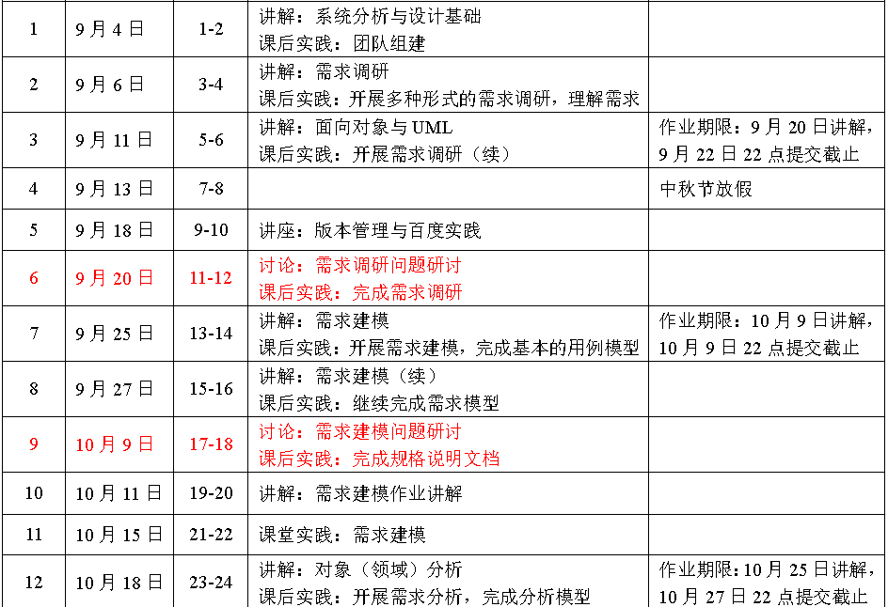
Syllabus (1st – 8th week)

Slide 8
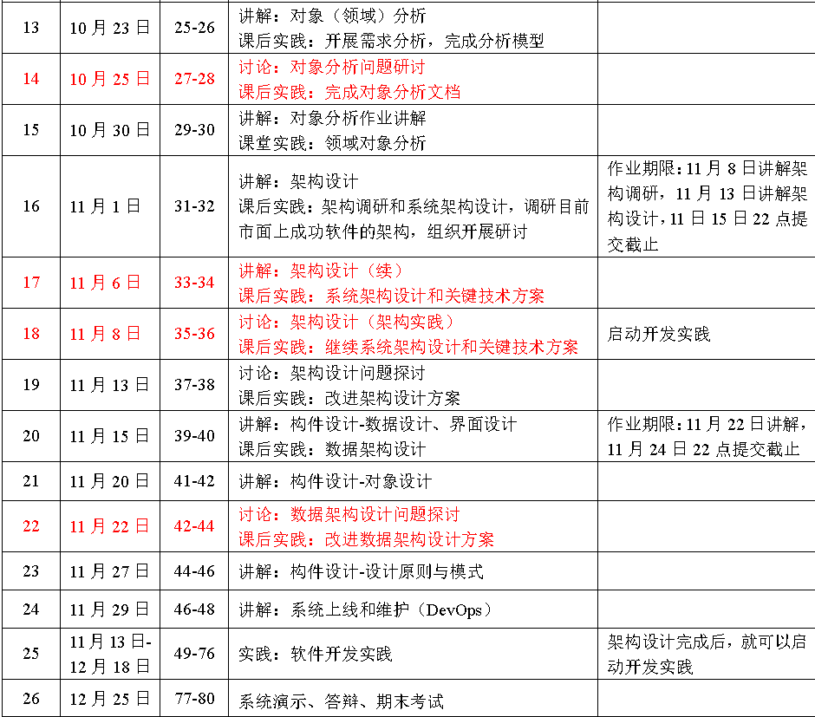
Syllabus (9th – 13rd week)

Slide 9
Examination
Practice & Classroom Discuss (40%)
需求调研（5%）（1~3周）
需求模型（10%）（3~7周）
分析模型（5%）（7~9周）
设计模型（构架）（5% + 10%）（9~11周）
设计模型 （数据库）（5%）（11~13周）
Project Demo (20%)
初步计划：10~16周完成项目开发，17周演示
Final Test (40%)
开卷，预计18周考试，具体安排以教务为准

Slide 10
References
1. 谭火彬，UML2面向对象分析与设计（第2版）， 清华大学出版社，2019.1
2. Jeffrey L. Whitten, Lonnie D. Bentley, Systems Analysis and Design Methods (7th ed.), McGraw-Hill, 2005.11（肖钢, 孙慧译，系统分析与设计方法，第7版, 机械工业出版社, 2007.8）
3. Grady Booch, Robert A. Maksimchuk, Object-Oriented Analysis and Design with applications (3rd ed.), Addison-Wesley, 2007.5 (王海鹏，潘加宇译，面向对象分析与设计，人民邮电出版社，2016.5)
4. 徐锋，有效需求分析，电子工业出版社，2017.1
5. 李智慧，大型网站技术架构：核心原理与案例分析，电子工业出版社，2013.9
6. 王新栋，架构修炼之道：亿级网关、平台开放、分布式、微服务、容错等核心技术修炼实践，电子工业出版社，2019.3
……

Slide 11
Fundamentals of System Analysis and Design
Chapter 1

Slide 12

投票
最多可选1项
你是否参与开发实际的软件系统，有真实的用户使用，并获得一定的资金？
A
是，有实际用户，且有收入
B
是，有实际用户，但没收到钱
C
是，但最后没有上线，也没有实际用户
D
否
提交

Slide 13
Case 1 – Picture Viewer Software
某个老师（T）想要考察一个同学（S）的学习情况和技术水平，于是交给该学生一个任务
T : 我有一个朋友想要一个图片浏览软件，能够查看多种格式的图形，包括BMP、TIFF、JPG、PNG，并且能够支持一般的放大、缩小、漫游。你能做这样一个软件吗？
S：就是类似ACDSee这样的软件吗？
T: 差不多，不过不需要那么强大的功能，我这个朋友计算机是外行，最好能做的比较方便，傻瓜型的，例如象ACDSEE自动翻页这种功能还是要的
S：我以前学过BMP和JPG的图形格式解析，我想没有问题
T：好的，给你30天时间，下周你再来一趟，跟我讲一下你的工作进度

Slide 14
How to Finish it?

Slide 15
Task Lists - Analysis
这位同学非常明白老师的意图，回去后想了一下，并列出了一个工作清单：
一、 功能：
1. 读取、显示、另存四种格式图片（ BMP、TIFF、JPG、PNG ）
2. 放大、缩小、漫游
3. 列出当前目录下所有四种格式图片文件名
4. PAGEUP(PAGEDOWN)自动调出当前目录上一张（下一张）图片
二 、其它说明（非功能）：
1. 界面尽量简介，容易操作
2. 不要图片预览和打印
(接下页)

Slide 16
Task Lists - Design
三、开发工具：C#
四 、开发环境：普通PC机；Win 7
五、工作量：
1. 研究一下四种图片的格式
2. 设计一个解析器类，解析这四种格式
3. 设计一个文档类，实现读取、另存和目录浏览功能
4. 设计一个视图类，实现显示、缩放、漫游功能

Slide 17
Software Development Process
对话过程
可行性分析
工作清单一、二
需求分析
工作清单三、四、五
概要设计
写代码前的思考过程
详细设计
写代码
编码
提交给老师检查
测试
给老师朋友安装、讲解
交付
修正问题、改进软件……
维护

Slide 18
Final 1
一切顺利，学生S按期交付了软件，经过一两周的试用、修改、完善后，三方都比较满意，该软件在老师的朋友那里成为一个得心应手的工具
Waterfall Model

Slide 19
Final 2
一周后，学生去见老师，并提交了工作清单，他发现老师的这位朋友（C）和老师在一起
S: 这是工作清单，我已研究了四种文件格式，可以写代码了
T: 很好，不过我这位朋友有一些新想法，你不妨听听
C: 你好。我新买了扫描仪，你的程序能否直接扫描图片进来。
S: 你可以自己扫描呀，买扫描仪的时候一般都会送正版软件的。
C: 是的，可是我一直不太会用，你知道我计算机水平不高，学一些新东西很累，也没有时间，如果你能直接链接扫描仪，我只要学会你的软件就行了，我愿意多支付一些费用……，还有，我想建一个图片库，你知道，我工作时需要上百个图片，经常找不到，最好还带模糊查询…

Slide 20
Final 2（cont.）
S: ………………..!!!!!
C: 还有一些，现在一时想不起来，我想起来的话会再跟你联系，时间上可以长一些。
S: ………………..!!!!! !!!!! !!!!!
T: 要不这样吧，你先做个样子出来给C看看，一边做一边改。
C: 这样最好，看见一个基本样子我就知道我想要什么了。
事情就这样定下来了，S愤怒的撕掉了自己的工作清单……..，回去后S花1天时间用C#做了界面，只能读BMP和JPG文件，做了些菜单和工具栏，用Access建了一个图片库。就这个“假”的程序，S和C讨论了一天，S又修改了几次，又讨论了几次，一周后，这个“假”的程序表面看起来和真的一模一样。

Slide 21
Final 2（cont.）
于是S打算重新设计这个程序，但他很快发现在原型上继续补充新的功能更方便，因为至少界面不用重做了，于是……，两个月后，这个事情终于结束了。
S顺利的完成了他的毕业设计《图片浏览软件的设计与实现》，C一直使用这个软件管理他的图片，并庆幸花了这么少的钱得到了这么有用的东西，而T，则正在考虑如何为他下一批学生分派任务。
Rapid Prototyping Method

Slide 22
Final 3
正像上一种情况一样，用户提出了很多新要求，但是麻烦还不止这些……。一天，老师T匆匆忙忙的找到S。
T: 我的研究生正在做的“海量多媒体数据库管理技术”的基金项目，需要一个对图像管理的模块，主要是数据库对象和图像文件之间的转换、显示和一些编辑操作，时间很紧，你目前在做的代码可否直接利用一下？
S: 恐怕有难度，我不清楚…….
T: 最好能够模块化强一些，你做的东西两边都能用，我这边比较急，一周后就要，我可以给你增加一个人一起做。
S: 可是……
T: 没有关系，就这样决定了，这是一次锻炼机会。我再帮你找一个这方面的专家，你可以请教他。下周这个时间我会再来。

Slide 23
Final 3（cont.）
S感觉头脑里面“海量”、“图像”、“编辑”、“复用” 、 “一周时间” 等等交织在一起，剪不清，理还乱。于是他准备去请教一下专家（E）。 E听了S说的情况，帮他画了两个图：
UML: Use Case Diagram

Slide 24
Final 3（cont.）
UML: Class Diagram

Slide 25
Final 3（cont.）
E要求S自己再画这样几张图：结合用例所描述的和业务和系统类图，采用其它的UML模型设计个功能模块。
S试着这样做，采用类图、顺序图等完成下列模块的设计：
1. 图片文件类模块和图片库类模块 2. 图片格式解析器父类模块；5个图片解析子类模块（4个文件格式和一个数据库格式） 3. 图片扫描管理器模块 4. 图片编辑器模块 5. 图片显示器模块
S发现在网上有很多现成的图片扫描管理控件和图片编辑控件，完全满足要求，他自己花了一天一夜的时间编写了图片文件类模块和图片格式解析器父类，以及数据库解析子类，剩下的几天，他和老师新来的同学一起完成了剩余的模块。

Slide 26
Final 3（cont.）
一周过去了，他将图片文件类模块、图片格式解析器父类模块、数据库解析子类，以及自己封装的图片编辑器交给了自己的老师，而由于每一个模块都是相对独立的，即使开始的用户要求修改图片显示、图片库、扫描，也不会影响他现在的工作代码。
Object-Oriented Methodology

Slide 27
软件开发难在何处？
1. 业务问题
用户无法明确定义自己所要的
开发人员无法理解用户的要求
用户的想法经常发生变化
需求
2. 软件（架构）问题
软件功能无法满足用户需求
软件功能无法应对需求变更
软件性能等非功能无法达到用户要求
分析
设计
3. 实现技术问题
编程语言、开发效率、代码质量等
编码
4. 可持续发展问题
软件维护成本日益增加
无法满足新需求、新技术
维护

Slide 28
Review: Software
Software is a set of items or objects that form a “configuration” that includes:
instructions (computer programs) that when executed provide desired function and performance
data structures that enable the programs to adequately manipulate information
documents that describe the operation and use of the programs

Slide 29
Review: Software Engineering
Software Engineering (IEEE1993):
(1) The application of a systematic, disciplined, quantifiable approach to the development, operation, and maintenance of software; that is, the application of engineering to software
(2) The study of approaches as in (1)
软件工程＝软件＋工程
运用工程学的原理和方法来组织和管理软件的生产和管理，以保证软件产品开发、运行和维护的高质量和高生产率

Slide 30
Software Engineering (cont.)
Webopedia
The computer science discipline concerned with developing large applications
Software engineering covers not only the technical aspects of building software systems
but also management issues, such as directing programming teams, scheduling, and budgeting

Slide 31
Information System
System
is a group of interrelated components that function together to achieve a desired result
Information System (IS)
is an arrangement of people, data, processes, and information technology that interact to collect, process, store, and provide as output the information needed to support an organization
Information Technology (IT)
is a contemporary term that describes the combination of computer technology (hardware and software) with telecommunications technology (data, image, and voice networks)

Slide 32
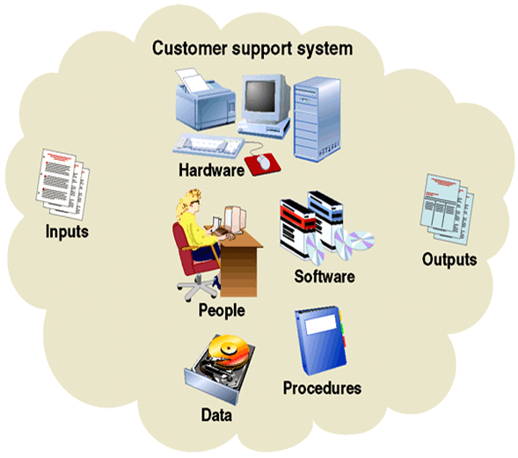
Information System and Component Parts

Slide 33
Review: Stakeholders
Stakeholders(项目干系人, 信息系统参与人): the players in the system game
A stakeholder is any person who has an interest in an existing or new information system
Stakeholders can be technical or nontechnical workers

Slide 34
Stakeholders Classification
System owners
System users
System analysts
System designers
System builders
IT vendors and consultants

Slide 35
People Perspectives for Systems Development
Focus on People
Information System Building Blocks
System Development
Syst em Anal ysts
SCOPE
purpose and vision goals and objectives costs and benefits
System analysis and Design Methods
System Owners
System Users
REQUIREMENTS
what the system “Is” and must do independent of technology
System Desingers
DESIGN
how the system will be implemented using technology
System Builders
COMPONENTS
actual, technical implementation
Vendors and Consultants
Information Technology & Architecture

Slide 36
System Owners & Users
System Owners
Pay for the system to be built and maintained
Own the system
Set priorities for the system
Determine policies for its use
In some cases, System owners may also be system users
System Users
Actually use the system to perform or support the work to be completed
Define the business requirements and performance expectations for the system to be built

Slide 37
System Analysts & Designers
System Analysts
Facilitate the development of information systems and computer applications
System Designers
Design the system to meet the users’ requirements
In many cases, these technical specialists may also be system builders
System Builders
Construct, test, and deliver the system into operation

Slide 38
IT vendors and consultants
IT vendors and consultants
Sell hardware, software, and services to businesses for incorporation into their information systems

Slide 39
System Analyst
System Analyst (系统分析师)
A business professional using information technology
uses analysis and design techniques to solve business problems
Alias: CTO、System Architect、System Engineer、Product Manager…
Successful System Analyst
Practical knowledge
Computers
Computer programming
Understand business problems
Use logical method for solving problems
……

Slide 40
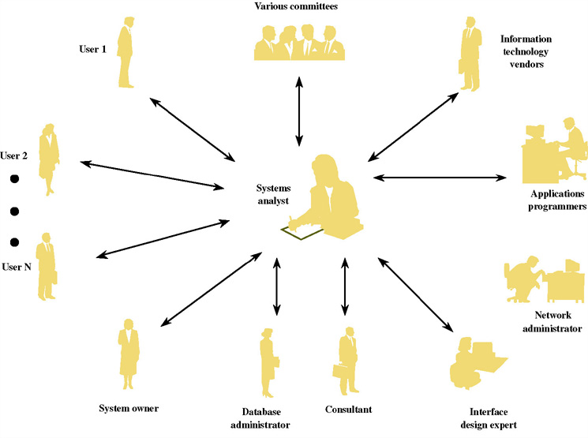
System Analyst as a Facilitator

Slide 41
The Ten Commandments of Computer Ethics
1. Thou shalt not use a computer to harm other people.
2. Thou shalt not interfere with other people’s computer work.
3. Thou shalt not snoop around in other people’s computer files.
4. Thou shalt not use a computer to steal.
5. Thou shalt not use a computer to bear false witness.
6. Thou shalt not copy or use proprietary software for which you have not paid.
7. Thou shalt not use other people’s computer resources without authorization or proper compensation.
8. Thou shalt not appropriate other people’s intellectual output.
9. Thou shalt think about the social consequences of the program you are writing or the system you are designing.
10. Thou shalt always use a computer in ways that insure consideration and respect for your fellow human
See also p11

Slide 42
附录1：团队建设
团队
基本团队要求
人数要求：8~12人
角色划分：团队必须确定1~2名具有绝对权威的负责人，负责管理团队并和老师、助教沟通，并有权分配团队内部各成员的成绩。
其他人员分工根据每次作业的情况再另行确定
在网站上完成团队组建工作
请务必在网站上设置正确的个人邮箱，确保可以收到邮件
负责人创建团队、其他人员加入团队

